Slide 1
КАФЕДРА СИСТЕМНОГО АНАЛИЗА ПРЕЗЕНТАЦИЯ К НАУЧНО-ИССЛЕДОВАТЕЛЬСКОЙ РАБОТЕ
НА ТЕМУ:
Создание модуля графической визуализации базы знаний Ситуационной Инструментальной Экспертной Системы
ВЫПОЛНИЛ ГАЛИЕВ Б.Н
РУКОВОДИТЕЛЬ ДЗЕНГЕЛЕВСКИЙ А.Е.

Slide 2
Постановка задачи
Изучение структуры базы знаний СИЭС на основе текста диплома и дополнительных материалов.
Разбор системы с использованием модели Захмана
Развитие модулей получения и извлечения знаний в части визуализации знаний на сайте.

Slide 3
Экспертная система
Интеллектуальная информационная система (ИИС), предназначенная для решения слабо формализуемых задач на основе накапливаемого в базе знаний опыта работы экспертов в проблемной области.

Slide 4
База знаний
Особого рода база данных, разработанная для оперирования знаниями. База знаний содержит структурированную информацию, покрывающую некоторую область знаний.

Slide 5
СИЭС
Ситуационная Инструментальная Экспертная Система представляет собой оболочку экспертных систем, работающих в областях прикладной статистики и проектирования организационно- технических структур.

Slide 6
Ситуация
Пусть С – Ситуация, содержащаяся в Базе Знаний, В – вопрос, уточняющий информацию, О – ответ на данный вопрос, Р – рекомендация ,подходящая для данного ответа.
Тогда модель Ситуации имеет вид:
С = < {В}, {O}, {Р} >

Slide 7
Схема Захмана
Архитектурный каркас для подробного представления всех свойств информационных систем

Slide 8
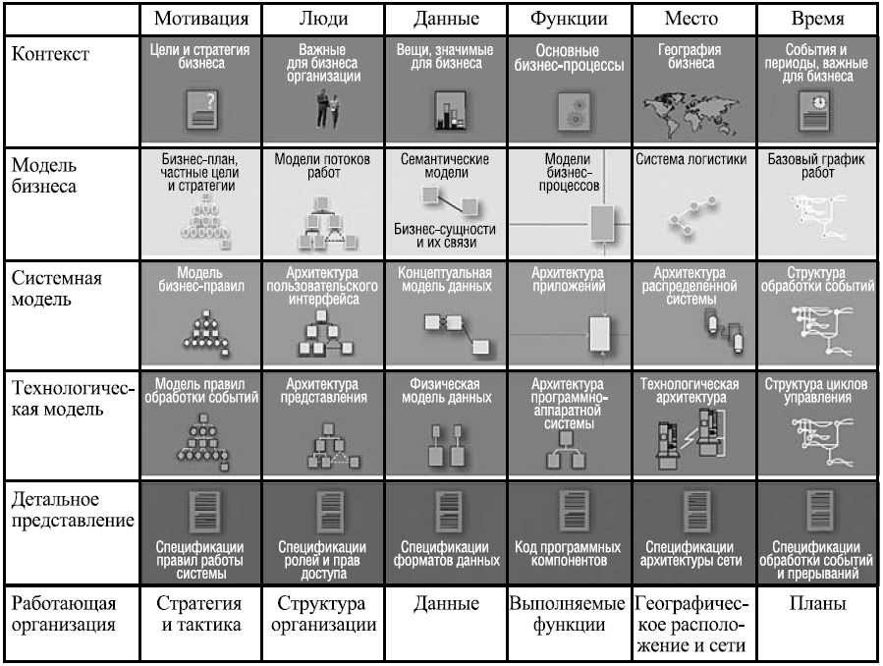

Slide 9
Выбор технологий. Визуализация
Критерии | D3.js |  | Arbor.js
 | Оценка | Вес | Оценка | Вес
Простота установки/настройки | 10 | 5 | 10 | 5
Количество функций | 10 | 10 | 6 | 10
Качество документации | 7 | 7 | 7 | 7
Скорость работы | 10 | 10 | 9 | 10
Итого: | 299 |  | 249

Slide 10
Выбор технологий. База Данных
Критерии | mongoose.js |  | Ajax+php+MySql
 | Оценка | Вес | Оценка | Вес
Простота настройки | 3 | 7 | 10 | 7
Количество функций | 10 | 10 | 10 | 10
Качество документации | 7 | 7 | 6 | 7
Скорость работы | 10 | 10 | 10 | 10
Нагрузоустойчивость | 7 | 10 | 10 | 10
Итого: | 340 |  | 412

Slide 11
Визуализация

Slide 12
Заключение
Исследована предметная область.
Изучены основные принципы построения ЭС
Изучен принцип разбиения системы по схеме Захмана
Разработан проект по реализации системы СИЭС с использованием методики Захмана
Реализован макет модуля визуализации базы знаний, доступный на сайте gnev41.github.io

